Slide 1

Моя улюблена книга
Виконав учень 11-групи: Мазенко Андрій

Slide 2
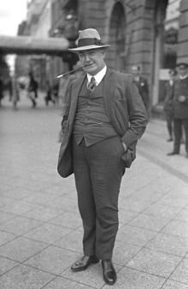
Автор книги
Едгар Уоллес (1875-1932)
Англійський письменник,
драматург, кіносценарист
(«Кінг-Конг»), автор 175
новел, 24 п’єс,
основоположник нового
літературного жанру
«трилер». Автор
гостросюжетних,
детективних та науково
фантастиичних романів.

Slide 3
Улюблені твори
Кімната №13
Король страху
Людина яка зіграла в ящик
Людина-тінь

Slide 4
Сюжет
У творах Е. Уоллеса у головній ролі Джон Грей Рідер – талановитий детектив, який береться за справи які не під силу Скотлент-Ярду.

Slide 5
Король страху
Автор розповідає про найнебезпечнішого старого бандита Джона Флака який втік з тюрми і прославився викраденням золота…
Молода дівчина Маргарет Белмен влаштовується працювати у пансіонат “Замок Лармс” навіть не підозрюючи, шо пансіон – лігво Джона Флака…
Маргарет викрадає Джон Флак, а містер Рідер має врятувати дівчину та посадити за грати небезпечного злочинця.

Slide 6
Висновок
Твори Е. Уоллеса приваблюють мене тим, що у кожному творі гострий та заплутаний сюжет який тримає у напрузі до самої розв’язки.

Slide 7
Дякую за увагу!

